Slide 2
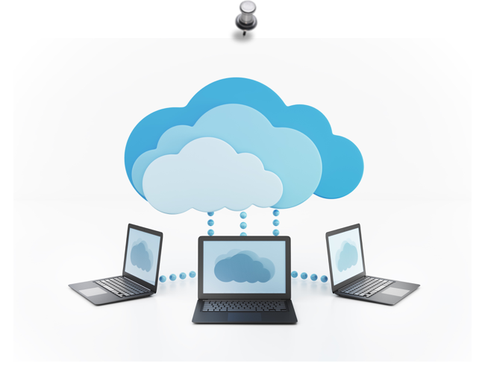
Cloud Computing
Grupo 6

Slide 3

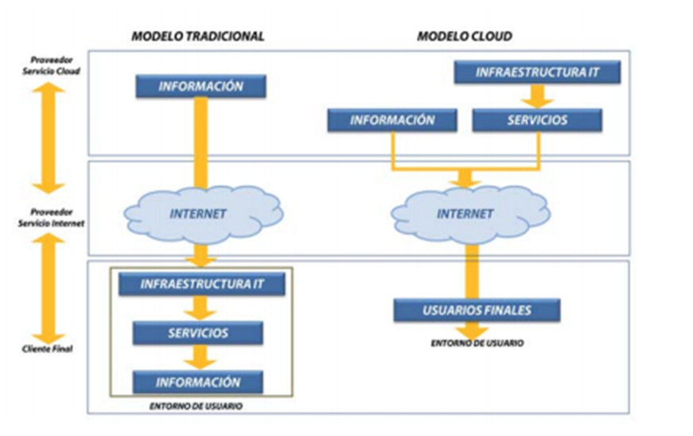
Definición de Cloud Computing
Es un conjunto de ordenadores distribuidos por el mundo por una extensa red de comunicaciones, Internet, que ofrece espacios para la implementación de servicios a todo el que tenga acceso.
Marlon Aldana

Slide 4
Orígenes del Cloud Computing
Cambios sociales y demográficos productos de la globalización
Necesidad de acceso a la información de manera permanente
Situación financiera y restricciones económicas para invertir en IT
Evolución de las tecnologías relacionadas a las telecomunicaciones
Sobredimensionamiento y capacidad desperdiciada en los centros de datos
Advenimiento de los dispositivos móviles
Marlon Aldana

Slide 5
¿Qué hace que un servicio sea considerado Cloud?
Autoservicio bajo demanda. (Usuario puede proveerse sus servicios de IT)
Acceso amplio a la red. (Hacia y desde plataformas heterogéneas)
Asignación común de recursos.
Elasticidad. (Crecimiento automático bajo demanda)
Servicio medible. (Control y optimización de recursos)
Marlon Aldana

Slide 6
Modelos de Servicio del Cloud Computing
IaaS, infraestructura como servicio. (Almacenamiento básico, virtualización, red)
PaaS, plataforma como servicio. (Entornos completos desarrollo de aplicaciones)
SaaS, software como servicio. (Aplicaciones diversas a través del internet)
DaaS, escritorio como servicio.
Pablo Zapparoli

Slide 7

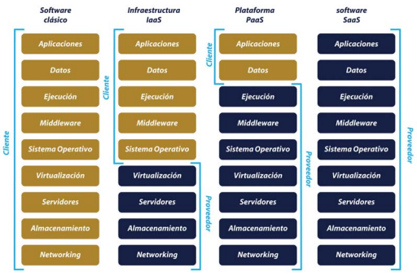
Modelos de Servicio del Cloud Computing
Pablo Zapparoli

Slide 8
Clasificación del Cloud Computing Según su Privacidad
Privadas
Públicas
Híbridas
Comunitarias
Pablo Zapparoli

Slide 9
Ventajas del Cloud Computing
Gastos de informática menores
Mejora del rendimiento
Costos reducidos del software
Mantenimientos y actualizaciones instantáneos
Capacidad de almacenamiento prácticamente ilimitado
Aumento en la fiabilidad de los datos
Acceso universal a la información y datos
Facilitación de trabajo en grupo
Independencia del dispositivo
Kevin Gutiérrez

Slide 10
Desventajas del Cloud Computing
Requieren conexión permanente al internet
No funcionan en conexiones de baja velocidad
Puede ser demasiado lento
Los datos almacenados pueden no estar seguros
La legislación no regula su utilización
Aumento en la fiabilidad de los datos
Kevin Gutiérrez

Slide 11
Consideraciones Legales del Cloud Computing
Revelación de datos no deseados. (Caso Ashley Madison)
Cambios de jurisdicción.
Protección de datos. (Caso Megaupload)
Condiciones establecidas en acuerdos y/o Licencias. (Netflix)
La legislación no regula su utilización
Aumento en la fiabilidad de los datos
Kevin Gutiérrez

Slide 12
Principales Proveedores del Cloud Computing
Infraestructura como Servicio (IaaS)
Amazon Web Services
Microsoft Azure
Rackspace
IBM Smart Cloud Enterprise
Escritorio como Servicio (DaaS)
Citrix
VMware
Parallels Desktop
Anthony Molineros

Slide 13
Principales Proveedores del Cloud Computing
Software como Servicio (SaaS)
Salesforce
Insightly
Plataforma como Servicio (PaaS)
Red Hat Openshift
Heroku
Anthony Molineros

Slide 14

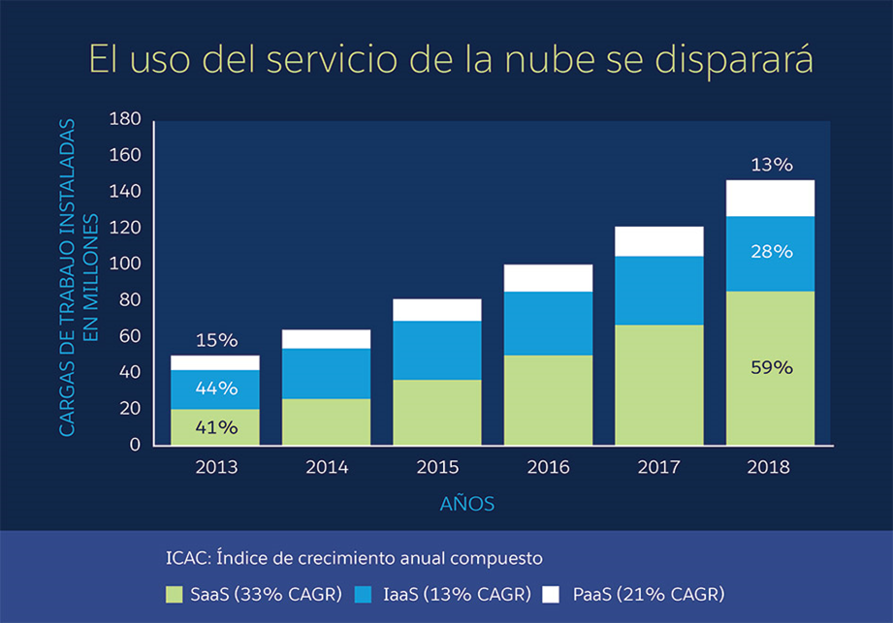
Tendencias de Uso del Cloud Computing
Anthony Molineros

Slide 15
Gracias por su atención

